Slide 1
JİNEKOLOJİK KANSERLERDE RADYOTERAPİ

Slide 2
KAVRAMLAR
Brakiterapi
Pelvis
Endometrium(uterus,rahim)
Serviks(rahim ağzı)
Vajen
Vulva
İnguinal bölge(kasık)
Sakrum
Femurbaşı
Mesane
Rektum
Simultaneous integrated boost(SİB)=Örnek:tüm memeye 40 Gy/15 frk günlük doz 2,66/tümör yatağına 48 Gy/15 frk günlük doz 3,2=15 fraksiyonda tedavi biter
Sekansiyel radyoterapi(ardışık)=örnek:meme için tüm memeye 50Gy/25frk+ tümör yatağına 10Gy/5frk boost=30 fraksiyonda tedavi biter

Slide 3
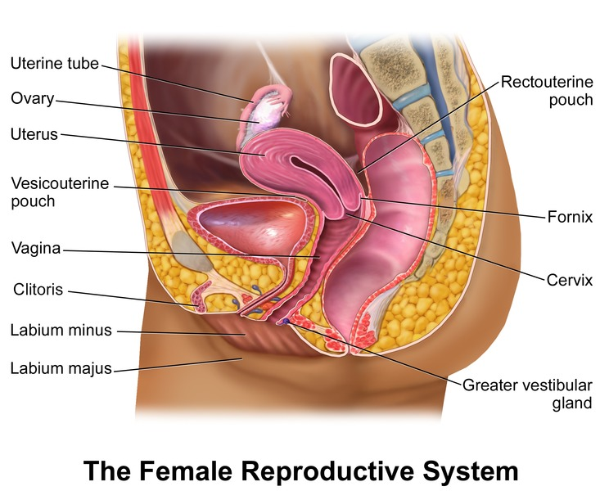
Hoare BS, Khan YS. Anatomy, Abdomen and Pelvis: Female Internal Genitals.

Slide 4
Hangi tümörler?
Endometrium kanseri
Serviks kanseri(rahimağzı)
Vulvar kanser
Vajinal kanser

Slide 5
Niçin RT veriyoruz?
Ameliyat öncesi(neoadjuvan)
Ameliyat sonrası(adjuvan)
Kesin tedavi(definitif)
Şikayetlere yönelik(palyatif)

Slide 6
Nasıl RT veriyoruz?
Eksternal radyoterapi
Brakiterapi

Slide 7
GENEL PRENSİPLER-SİMULASYON
Supin poziyon
Mesane dolu-boş
IV konstrast+-
Oral kontrast
İmmobilizasyon gereçleri
Vajinal-rektal marker
Vakum yatak
Pelvik maske
Kurbağa bacağı(frog-leg) pozisyonu=inguinal alan hedefe içerisine alınacaksa

Slide 8
ORAL KONTRAST=İNCE BAĞIRSAKLARI GÖRMEK İÇİN

Slide 9
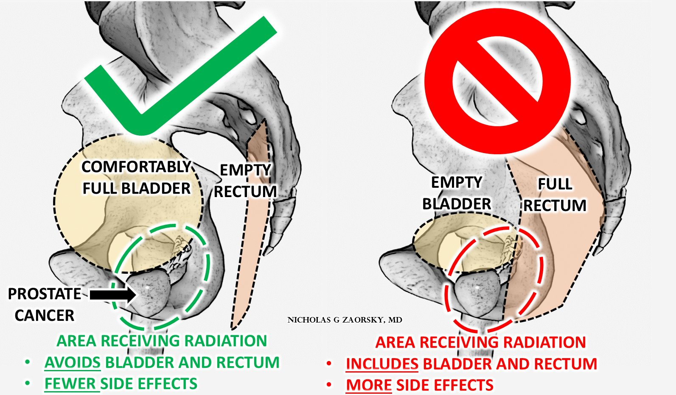
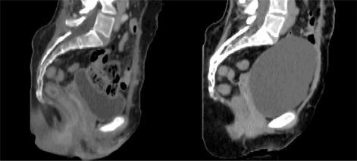
Absolute Clinical Radiation Oncology Review

Slide 10
KONTURLAMA
Tümör
Patolojik lenf nodları
Pelvik(common/eksternal/internal iliak-obturator)-paraaortik-ingunal lenf nodları
Riskli organlar:böbrekler,ince bağırsaklar,rektum,sigmoid kolon,mesane,femur başları,spinal kord,sakral pleksus

Slide 11
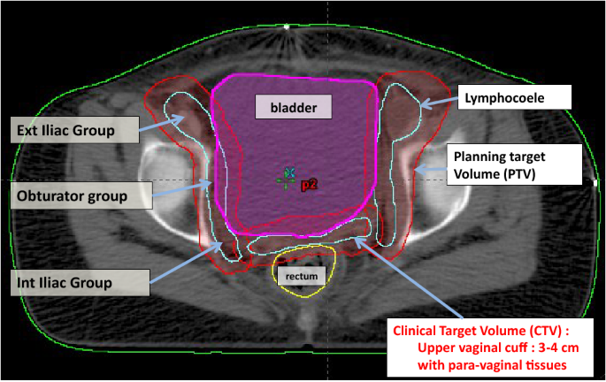
Gurram, L., Mahantshetty, U., Chopra, S. et al. Adjuvant Therapy in Endometrial Cancer with Special Emphasis and Reference to Indian Setting. Indian J Gynecol Oncolog 17, 95 (2019) https://doi.org/10.1007/s40944-019-0335-9

Slide 12
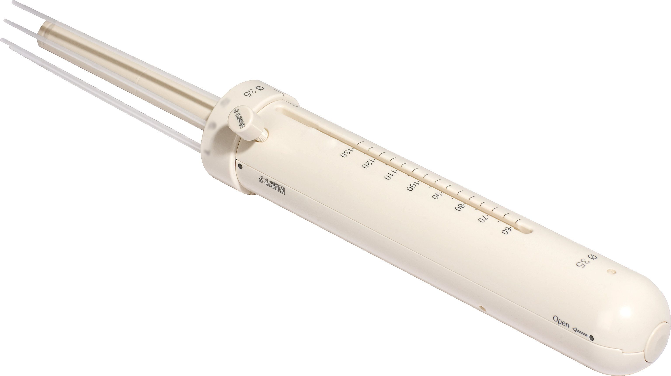
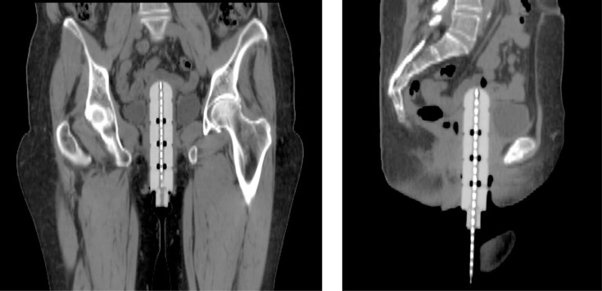
BRAKİTERAPİ-intrakaviter/interstisyel
İNTRAKAVİTER

Slide 13
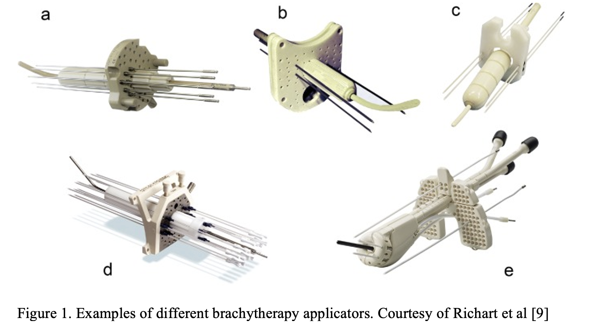
İNTERSTİSYEL
Richart J, Carmona-Meseguer V, García-Martínez T, Herreros A, Otal A, Pellejero S, Tornero-López A, Pérez-Calatayud J. Review of strategies for MRI based reconstruction of endocavitary and interstitial applicators in brachytherapy of cervical cancer. Rep Pract Oncol Radiother. 2018 Nov-Dec;23(6):547-561.

Slide 14
BRAKİTERAPİ
Hedefe yakın
Hedefe maksimum,riskli organlara minimum doz sağlar.
Definitif tedavilerde hemen her zaman EBRT sonrası kalan rezidü tümörü yok etmek için.
Uygun endikasyonda adjuvan.Tekrar riskini azaltmak için.
İntrauterin tandem kullanımında ve interstitisyel BRT de genel anestezi gerekir.

Slide 15
ENDOMETRİUM KANSERİ
En sık görülen jinekolojik kanser
Kadınlarda meme akciğer ve kolorektal kanserden sonra 4. sıklıkta
Semptom: Anormal uterin kanama(%90), pelvik ağrı, palpabl kitle
Risk faktörleri: karşılanmamış östrojen, postmenopozal kanama,nulliparite, erken menarş, geç menopoz, obezite,tamoksifen, oral kontraseptif
İlk tedavi seçeneği ameliyat,hasta ve patoloji özelliklerine göre adjuvan -+EBRT+-BRT
Ameliyata uygun olmayan hastalarda definitif EBRT+BRT
pelvik-paraaortik alana 45-50,4 Gy/1,8 Gy/fx
BRT dozu değişken-5Gyx3fx,5,5Gyx5fx,6Gyx3fx
Adjuvan BRT de vajinal güdüğe vajinal silindir ile
Definitif BRT de intrauterin tandem ile

Slide 16
SERVİKS KANSERİ
Erken yaşta cinsel ilişki,Multipl partner,Multiparite (çok doğum yapma),Sigara,İmmunsupresyon
Human papilloma virüs ile ilişkili.
HPV aşısı mevcut.
PELVİK EBRT 45-50 GY ile eş zamanlı sisplatin sonrası 4x 7Gy HDBRT
Eğer bulky parametriyal tutulum,bulky ln tutulum varsa 60 GY, eğer paraaortik tutulum varsa PA alan 45 Gy)

Slide 17
YAN ETKİLER
İshal
İdrar yaparken yanma(sistit)
Vajinal darlık
Rektal ağrı-kanama-darlık
Dermatit
Kaşıntı

Slide 18
TEŞEKKÜRLER…

